Slide 1
Estructuras condicionales simples y compuestas
Moisés Pineda Hernández
Ethiem Guerrero
Brayan Medina
Gian Carlo Bolaños
Daniel Estrada

Slide 2

En cualquier lenguaje de programación, el código necesita realizar decisiones y llevar a cabo diferentes acciones acordes dependiendo de distintas entradas. Por ejemplo, en un juego, si el numero de vidas del jugador es 0, entonces se termina el juego. En una aplicación del clima, si se observa en la mañana, se despliega una gráfica del amanecer; muestra estrellas y una luna si es de noche.

Slide 3
Saberes previos
If… Else = Si… Si No
Identación
Declaración y manejo de variables

Slide 4
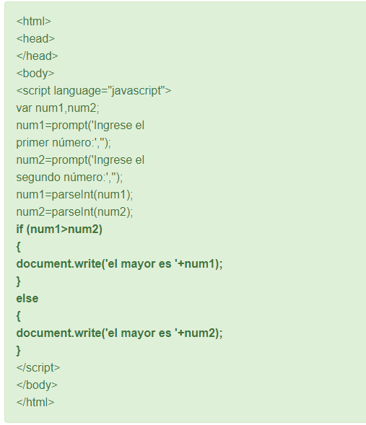
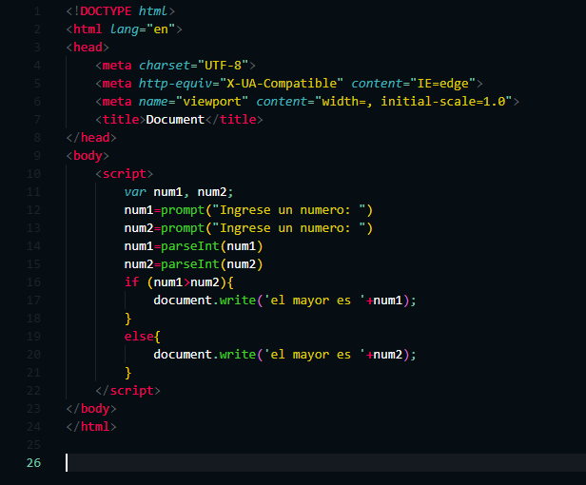

Slide 5
Estructura condicionales simples
En una estructura CONDICIONAL SIMPLE por el camino del verdadero hay actividades y por el camino del falso no hay actividades.

Slide 6
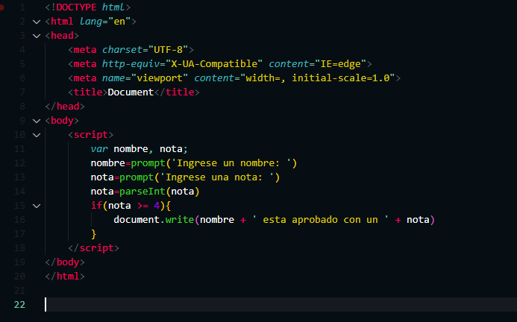
Ejemplo

Slide 7
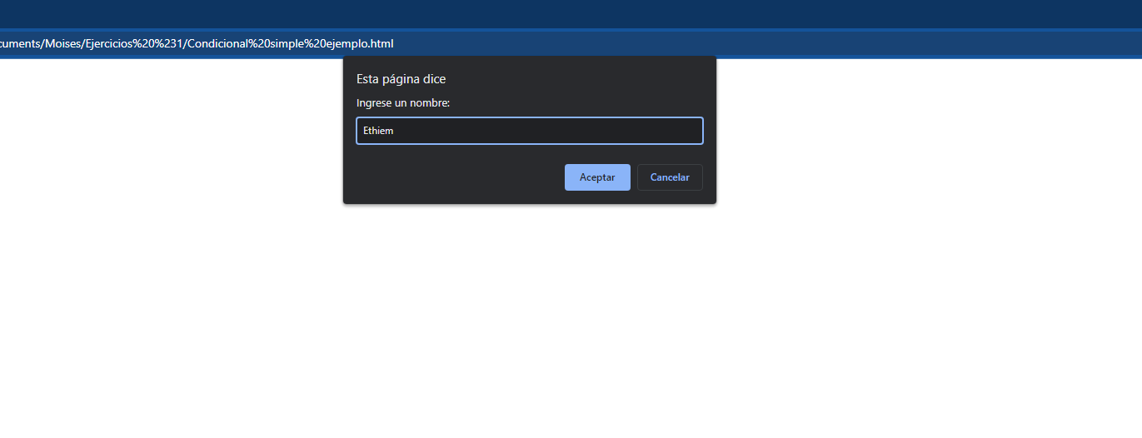
El ejemplo funcionaría así:

Slide 8


Slide 9
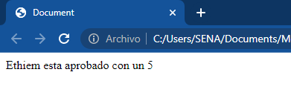

Slide 10
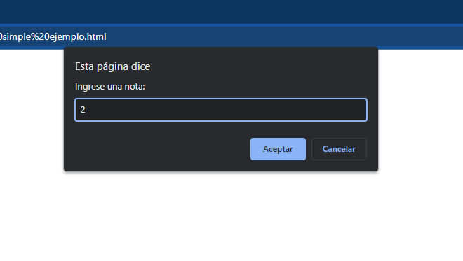

Miremos que pasa si el condicional no es verdad:

Slide 11
Ejercicio
Crear un algoritmo en JavaScript que pida dos números y que indique si el primer número es mayor que el segundo.
Crear un algoritmo que pida un numero y que diga si el número es negativo

Slide 12
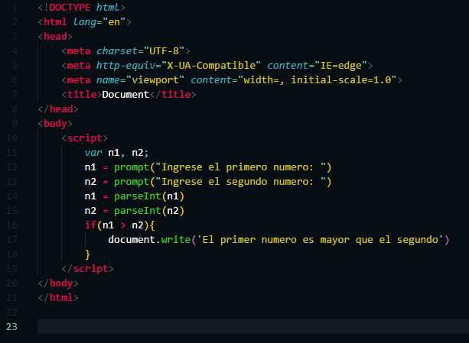
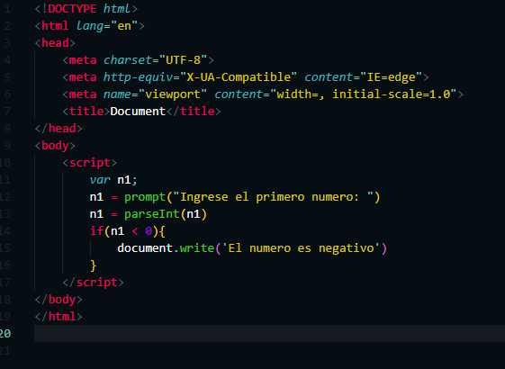
Solución

Slide 13
Estructura condicional Compuesto
En una estructura condicional compuesta tenemos entradas, salidas, operaciones, tanto por la rama del verdadero como por la rama del falso.
Cuando se presenta la elección tenemos la opción de realizar una actividad u otra. Es decir tenemos actividades por el verdadero y por el falso de la condición.

Slide 14
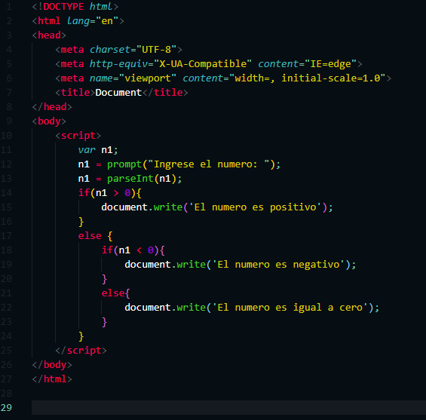
Ejemplo

Slide 15
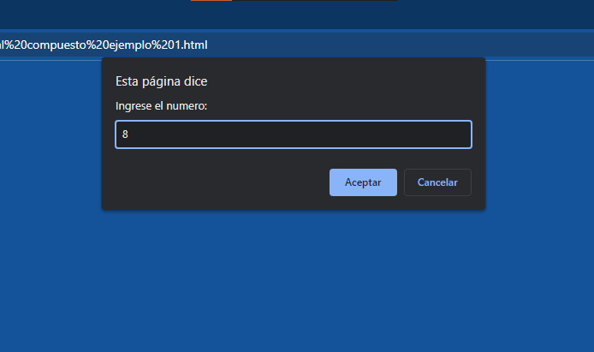
El ejemplo funcionaría así:

Slide 16
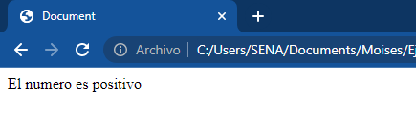

Slide 17
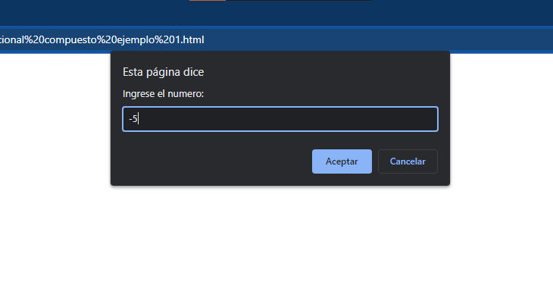

Slide 18
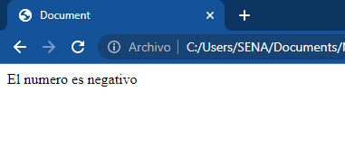

Slide 19
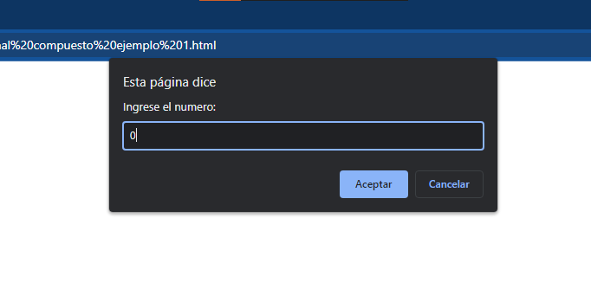

Slide 20
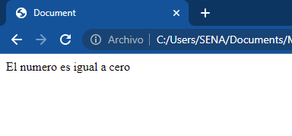

Slide 21
Ejercicios
Solicitar 2 números al usuario y mostrar si el primer número es mayor o igual que el segundo (o viceversa), o de lo contrario, ambos son iguales.
Pida a usuario la edad y el sexo, para que la computadora le indique si ya puede jubilarse. Tome en cuenta que un Hombre se puede jubilar cuando tenga 60 años o más, en cambio, una mujer mayor se jubilara si tiene más de 54 años.

Slide 22
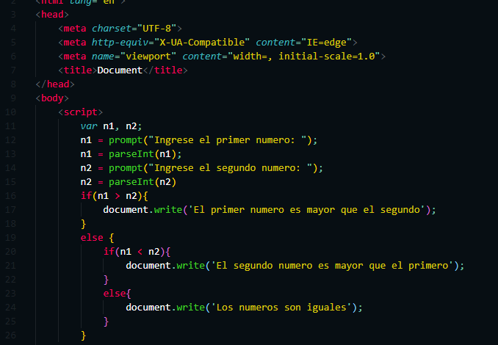
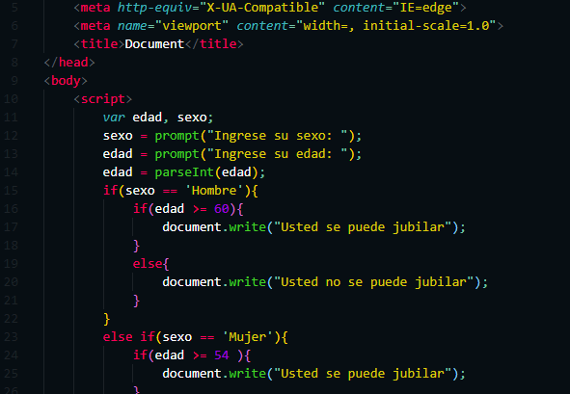
Solución

Slide 23
Ejercicio adicional
Un estudiante necesita calcular el valor del área de una figura geométrica. Las figuras geométricas disponibles son el triangulo, circulo y un rectángulo.

Slide 24
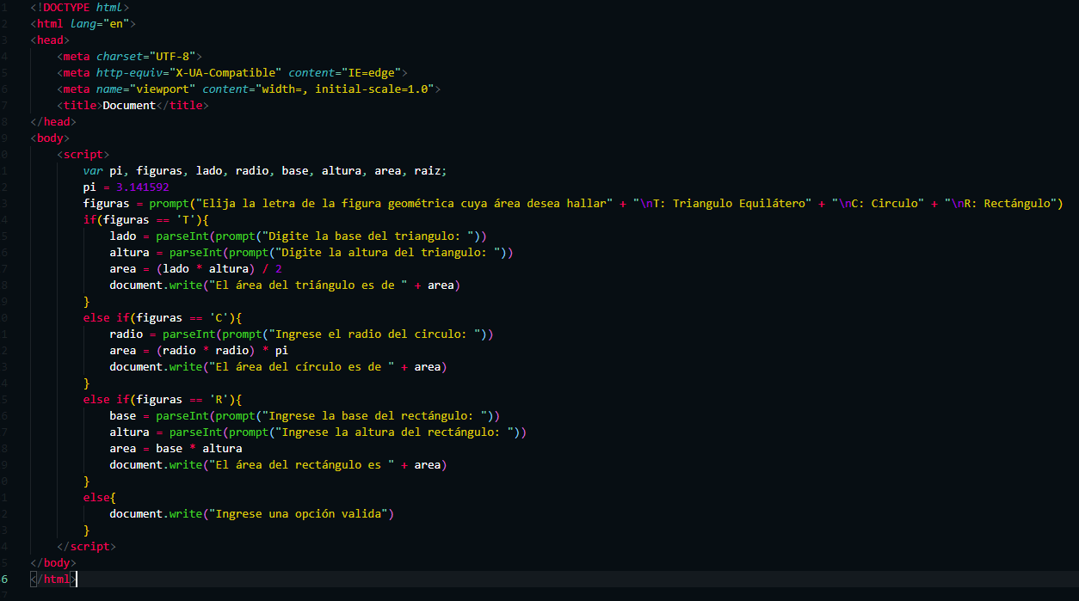
Solución

Slide 25
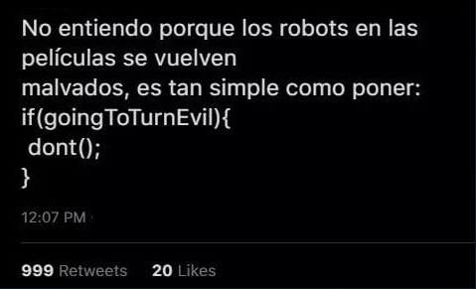
GRACIAS

